Slide 1
Системы сборки

Slide 2
Что такое сборка и зачем она нужна

Slide 3
От текста к исполняемому коду (native)
Компиляция
Компилляция дерева в промежуточное представление (объектный модуль).
Линковка
Создание связей между объектными модулями.
Создание входной точки программы.
Упаковка
Создание дистрибутива программы
Код программы
Парсинг (создание синтаксического дерева) текста отдельного модуля.

Slide 4
Что еще?
Управление зависимостями!
Очистка временных файлов.
Проверка кода до компиляции (lint).
Создание и автоматическое выполнение тестов при компилляции.
Выборочное выполнение тестов.
Многомодульная сборка.
Deployment.
Генерация документации.
Генерация кода.
…

Slide 5
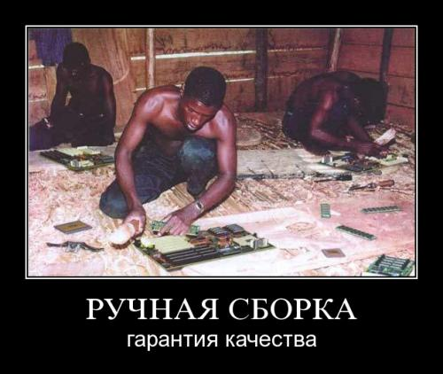
Пишем bash скрипт?

Slide 6
Системы сборки

Slide 7
Make
make [ -f make-файл ] [ цель ] ...
Задает набор «целей», каждая из которых может зависеть от результатов других целей.
Проверяет цепочку зависимостей файлов.
Как правило поддерживает очистку промежуточных файлов.
Может содержать любые команды, которые поддерживаются командной строкой.
Поддерживает простейшую параллельную сборку.
target [target ...]: [component ...]
[command 1]
.
.
.
[command n]

Slide 8
Make – это хорошо, но…
Все команды по прежнему нужно писать вручную.
Размер make файла может достигать тысяч строк кода.
Все интересные вещи вроде многомодульных сборок надо делать вручную.
Нет инкрементальной компилляции.

Slide 9
Если не make,то что?
Генераторы make файлов
Самостоятельные системы сборки
Autotools
CMake
gmake
Ant
Rake
Gradle
И многие другие…

Slide 10
CMake
CMAKE_MINIMUM_REQUIRED(VERSION 2.6 FATAL_ERROR)
PROJECT(geant4-satellite)
FIND_PACKAGE(Geant4 REQUIRED ui_all vis_all)
IF(NOT Geant4_FOUND)
MESSAGE(FATAL_ERROR "Geant4 not found!")
ENDIF(NOT Geant4_FOUND)
INCLUDE_DIRECTORIES(${PROJECT_SOURCE_DIR}/include)
INCLUDE(${Geant4_USE_FILE})
INCLUDE_DIRECTORIES(${PROJECT_SOURCE_DIR}/../g4npm/include)
Собственный язык, не связанный с make
Иерархическая структура
Многомодульные сборки
Инкрементальная компиляция
Довольно ограниченная расширяемость.
Сложность в автоматизации

Slide 11
Apache Ant (пример императивной сборки)
<?xml version="1.0"?>
<project name="Hello" default="compile">
<target name="clean" description="remove intermediate files">
<delete dir="classes"/>
</target>
<target name="clobber" depends="clean" description="remove all artifact files">
<delete file="hello.jar"/>
</target>
<target name="compile" description="compile the Java source code to class files">
<mkdir dir="classes"/>
<javac srcdir="." destdir="classes"/>
</target>
<target name="jar" depends="compile" description="create a Jar file for the application">
<jar destfile="hello.jar">
<fileset dir="classes" includes="**/*.class"/>
<manifest>
<attribute name="Main-Class" value="HelloProgram"/>
</manifest>
</jar>
</target>
</project>
Та же идея, что и в make.
Используем xml вместо самодельного языка.
Расширяемость при помощи дополнительных задач.
Много буков
Хорошая поддержка на уровне среды

Slide 12
Maven (пример декларативной сборки)
<project>
  <modelVersion>4.0.0</modelVersion>
  <groupId>com.mycompany.app</groupId>
  <artifactId>my-app</artifactId>
  <version>1.0</version>
  <!-- library dependencies -->
  <dependencies>
  <dependency>
  <groupId>junit</groupId>
  <artifactId>junit</artifactId>
  <version>3.8.1</version>
  <scope>test</scope>
  </dependency>
  </dependencies>
</project>
Полностью декларативная сборка (пишем, что хотим, а не что надо сделать).
Описываем, что делать с проектом, а не с файлами.
Convention over configuration (фиксированная структура проекта по-умолчанию)
Формат представления поддерживает хороший уровень автоматизации.
Автоматическое управление зависимостями!
Узко заточена под экосистему
Нельзя просто так вставить произвольный код в середину сборки (хотя все равно лучше, чем CMake).

Slide 13
Gradle (модульная система сборки)
apply plugin: 'java'
apply plugin: "kotlin"
group = 'hep.dataforge'
version = '0.4.0 - SNAPSHOT'
repositories{
mavenCentral()
}
dependencies {
compile "org.jetbrains.kotlin:
kotlin-stdlib-jdk8:$kotlin_version"
testCompile [
group: 'junit’,
name: 'junit’,
version: '4.+’
]
}
Используется DSL на полностью самостоятельном языке (в данном случае Groovy или Kotlin)
Модель сборки-дерево задач.
Расширяется плагинами. Есть плагины для всего, что только можно придумать.
Отличная поддержка многомодульных сборок
Кэширование сборок и куча других плюшек.

Slide 14
Я работаю на Python, мне не нужна сборка!
В самом деле?
Нужна, если хотите создать дистрибутив!
import setuptools
with open("README.md", "r") as fh:
long_description = fh.read()
setuptools.setup(
name="example_pkg",
version="0.0.1",
author="Example Author",
author_email="author@example.com",
description="A small example package",
long_description=long_description,
long_description_content_type="text/markdown",
url="https://github.com/pypa/sampleproject",
packages=setuptools.find_packages(),
classifiers=(
"Programming Language :: Python :: 3",
"License :: OSI Approved :: MIT License",
"Operating System :: OS Independent",
),
)

Slide 15
Несколько отдельных слов об управлении зависимостями

Slide 16
Хочу подключить чужую библиотеку, что делать?
Скопировать исходники чужой библиотеки к себе в проект. Так никто не делает.
Скомпилировать и подключить как динамическую библиотеку. Что, руками? А если библиотека не одна? А если она сама от чего-то зависит?
Создать локальную песочницу и требовать закачивать в нее все зависимости проекта. А если версия не та? А откуда брать артефакты для песочницы?
Создать глобальный сетевой репозиторий артефактов и кэшировать их локально.

Slide 17
Непрерывная интеграция и пакетирование

Slide 18
В чем идея
Хотим автоматизировать не только сборку.
Хотим, чтобы при загрузке в репозиторий автоматически проверялись тесты и какие-то дополнительные параметры.
Хотим, чтобы при загрузке автоматически создавался дистрибутив приложения и оно загружалось куда надо (а также генерировалась документация и прочие радости).

Slide 19
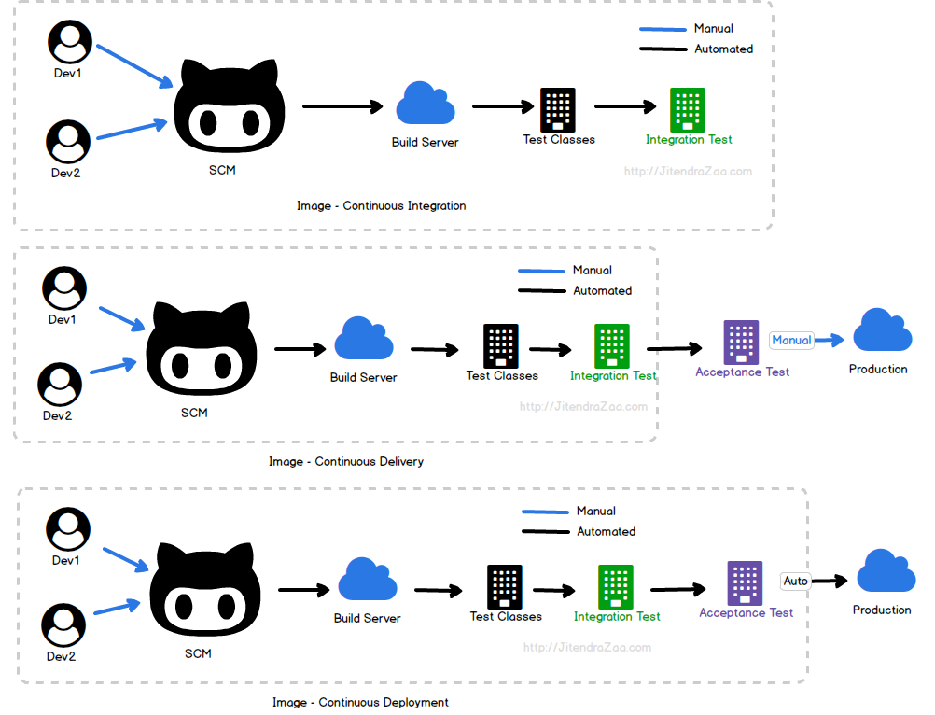
Варианты

